Slide 1



C125/C206 – Programação Orientada a Objetos com Java Modificadores de Acesso
Prof. Christopher Lima
christopher@inatel.br

Slide 2


Objetivos
Controlar o acesso aos Métodos e Membros das classes por meio dos modificadores de acesso public e private
Escrever métodos de acesso aos membros (getters e setters)

Slide 3
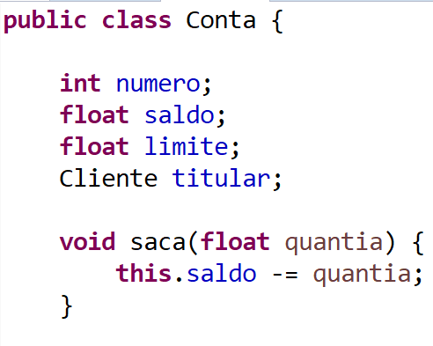
Controlando o Acesso
A classe Conta do início do curso, tinha um método para sacar dinheiro!

Slide 4
Controlando o Acesso
O que aconteceria se tentássemos sacar uma quantia maior que o saldo?
Conseguimos acessar os membros diretamente?
SIM, como resolver?

Slide 5
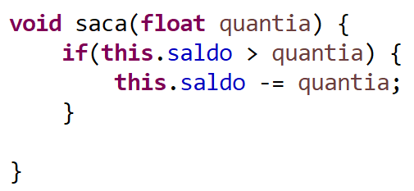
Controlando o Acesso
A primeira ideia seria incluir um teste de condição dentro do método sacar()

Slide 6
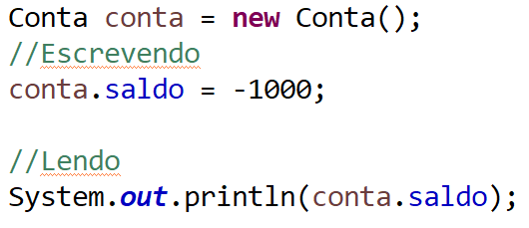
Controlando o Acesso
Isso resolve o problema?
E se tentarmos acessar o membro saldo diretamente?

Slide 7
Controlando o Acesso
A situação anterior pode trazer muitos problemas!
A melhor forma de resolver essa situação é garantir que a única opção para acessar o saldo seja através do método saca()
Vamos proteger os membros da classe!
Para isso vamos utilizar o modificador de acesso private

Slide 8
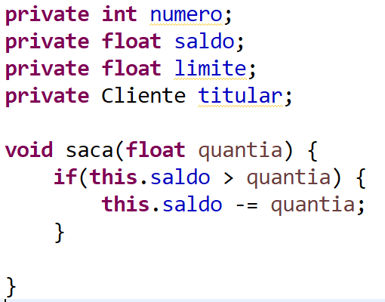
Controlando o Acesso

Slide 9
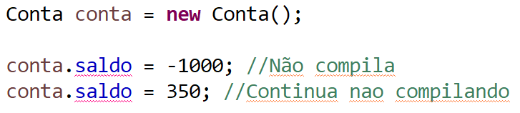
Controlando o Acesso
Com essa modificação, os membro da classe agora só podem ser acessados de dentro da própria classe.
Tente modificar os valores fora da classe. O que ocorre?

Slide 10
Controlando o Acesso
Em Orientação a Objetos, é uma prática comum, talvez obrigatória, declarar todos os membros da classe com o modificador de acesso private
A ideia por trás é encapsular o estado do objeto, e deixar que apenas a classe (através de métodos) modique seu estado.

Slide 11
Controlando o Acesso
O Encapsulamento permite esconder detalhes da implementação.
Quem chama o método sacar() sabe que existe um teste para checar o saldo?
É exatamente isso que queremos.

Slide 12
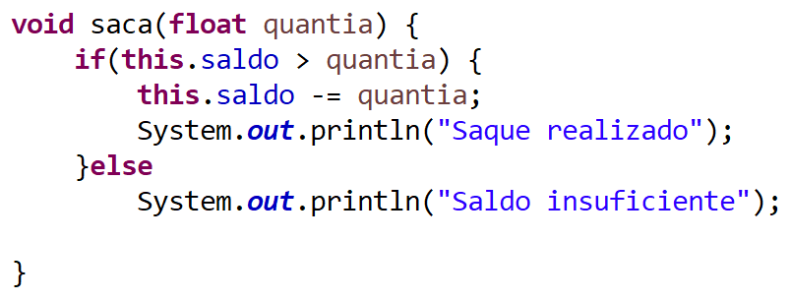
Controlando o Acesso

Slide 13
Controlando o Acesso
O modificador de acesso private também pode ser utilizado em métodos.
Normalmente é utilizado como método de apoio interno a própria classe.
Apenas a própria classe tem acesso a esse método

Slide 14
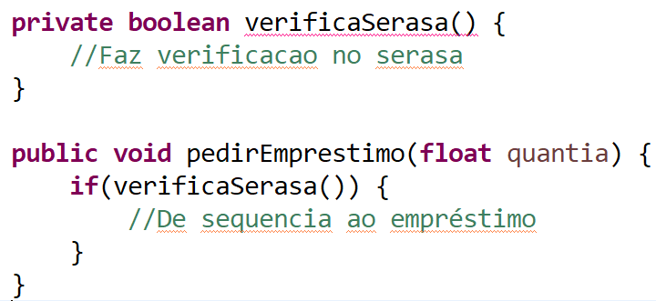
Controlando o Acesso

Slide 15
Encapsulamento de Dados
O que vimos até esse momento é o conceito de encapsulamento de dados.
Esconder o acesso aos membros
Esconder implementação dos métodos

Slide 16
Getters e Setters
O modificador private torna os membros da classe acessível somente a própria classe
Para prover uma forma controlada e segura de acesso aos membros da classe, utilizaremos os getters e setters
Eles fazem parte de um convenção da linguagem Java, iniciando com get ou set e o nome do membro

Slide 17
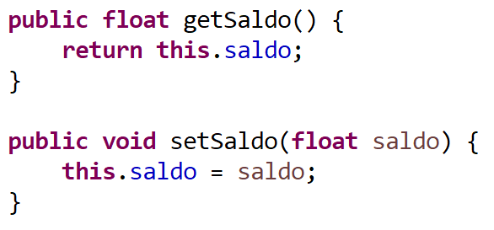
Getters e Setters

Slide 18

Getters e Setters
Atalho do Eclipse para gerar Getters e Setters

Slide 19
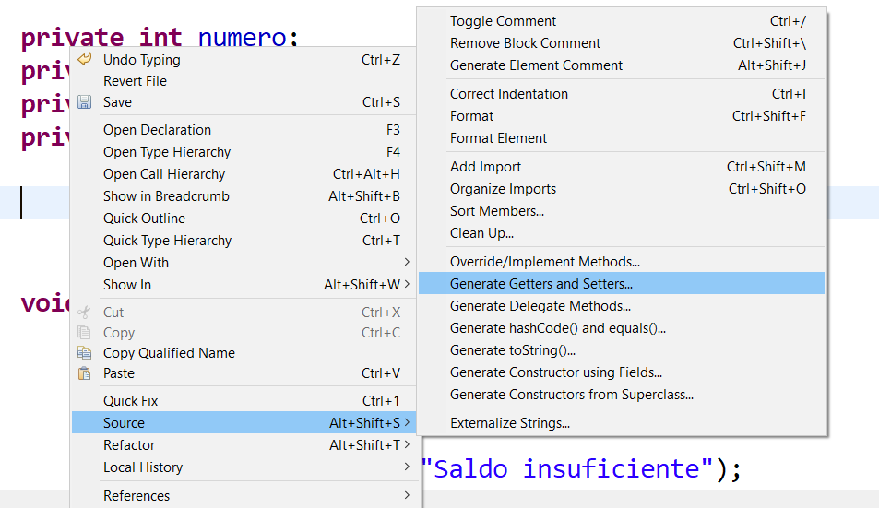
Getters e Setters

Slide 20
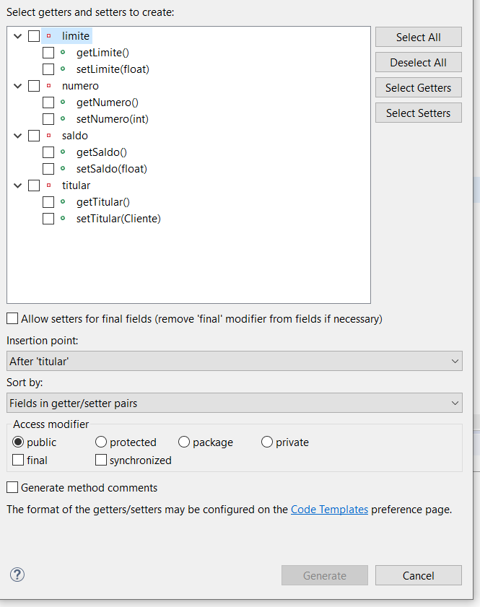
Escolha os Getters e Setters que deseja
Opcionalmente, você pode escolher todos

Slide 21

Crie Getters e Setters apenas se realmente for necessário. Você pode criar apenas Getters ou Setters em variáveis que necessitem acesso externo. No exemplo da classe Conta, faz sentido o Setter para saldo?

Slide 22
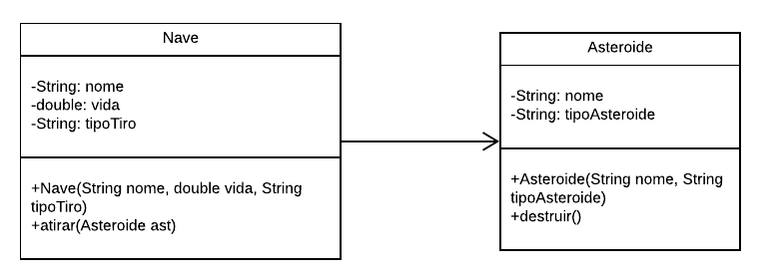

UML e modificadores de acesso

Slide 23
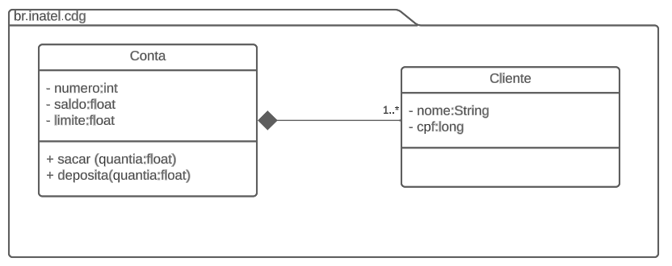
Exercício 1 – Conta e Cliente (novamente)
Modele o seguinte UML.
Faça as verificações necessárias no método sacar().
Crie getters e setters quando necessário.
Crie a classe Main e utilize as classes Conta e Cliente.

Slide 24
Resolução dos Exercícios
https://github.com/chrislima-inatel/C206_C125

Slide 25

Material Complementar
Capítulo 5 da apostila FJ-11
Modificadores de Acesso
Até o item 5.3

